Slide 1
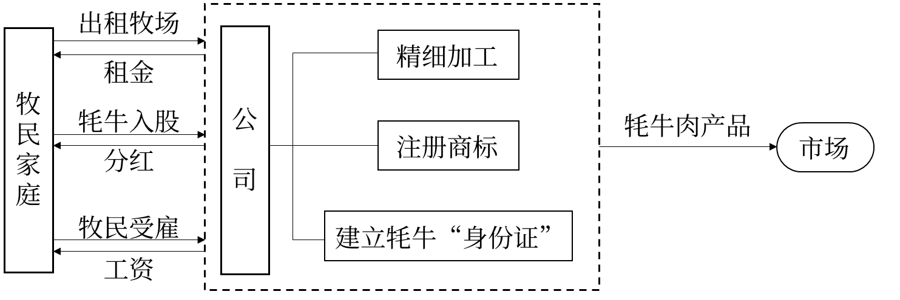
触摸高考
2022年普通高等学校招生全国统一考试（乙卷）
当雄是拉萨唯一的纯牧业县，牧民占比约90%，依托特色畜种牦牛，走产业扶贫之路。甲公司成立于2017年初，采取“公司＋农户”的模式（图1），生产的有“身份证”的牦牛肉产品销往全国各地，广受消费者欢迎。据此完成4～6题。
4.加入甲公司后，牧民家庭明显增加的是
A.牧场面积 B.牦牛数量 C.劳动力数量 D.收入来源

Slide 2
当雄是拉萨唯一的纯牧业县，牧民占比约90%，依托特色畜种牦牛，走产业扶贫之路。甲公司成立于2017年初，采取“公司＋农户”的模式（图1），生产的有“身份证”的牦牛肉产品销往全国各地，广受消费者欢迎。据此完成4～6题。
5.甲公司提高牦牛价值的主要途径是
①扩大放牧规模 ②延长产业链条 ③创建产品品牌 ④实施多种经营
A.①② B.②③ C.③④ D.①④
6.当雄生长期短，牧草较矮。为保障漫长寒季的草料供应，当地适宜采用的方法是
①开垦草原种植牧草 ②储存草原生长期牧草
③建设温室种植牧草 ④从邻近农区购买草料
A.①② B.②③ C.③④ D.①④

Slide 3
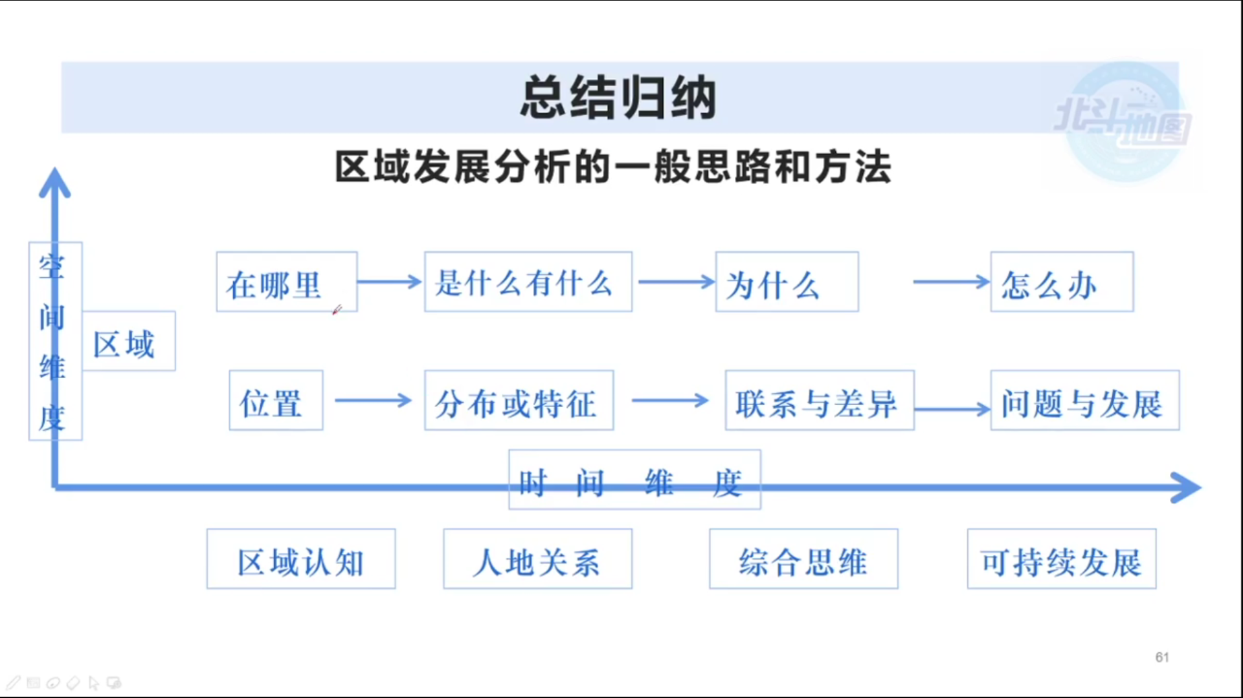
考点分析

Slide 4
产业活动
单击输入您的封面副标题

Slide 5
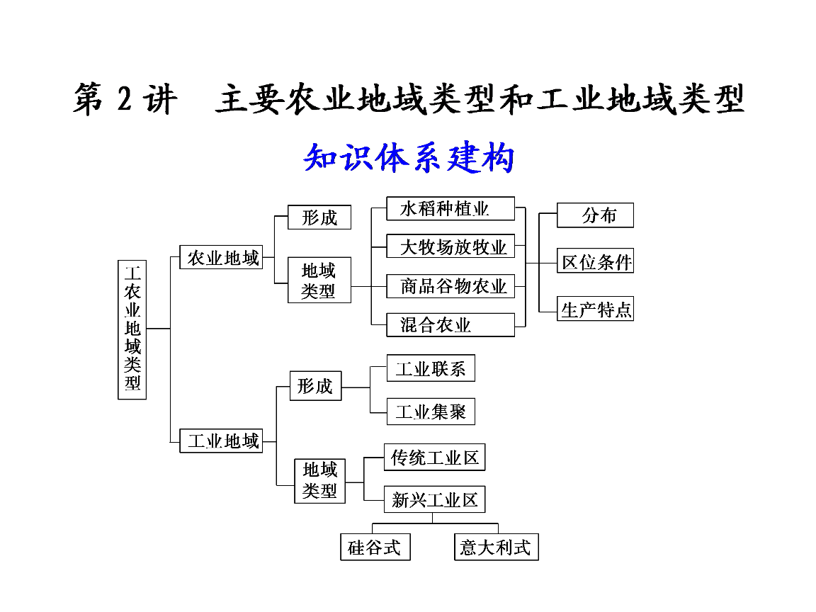
产业类型
农业地域类型是集某些自然条件和社会经济条件于一体的农业地理区域
工业地域是指因工业聚集而形成的地域

Slide 6
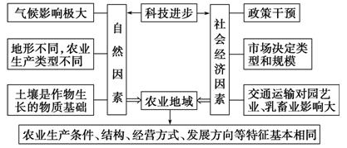
区位因素

Slide 7
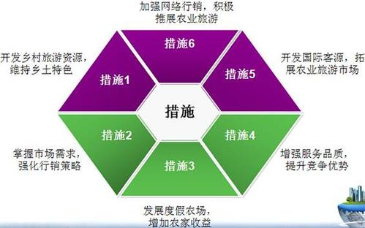
农业发展方向
特色农业
生态农业
延长产业链（接二连三
、产供销）
农户+公司
线下+线上

Slide 8
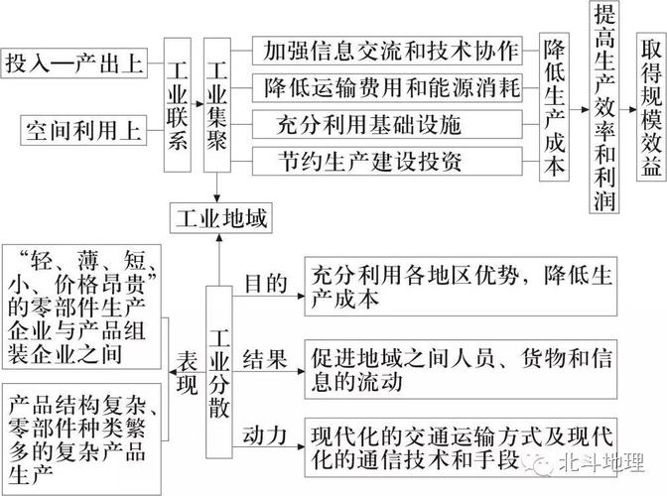
工业发展方向
成本
质量
市场
产业升级
产业转移
（影响）

Slide 9
再识高考
2022年普通高等学校招生全国统一考试（甲卷）
浙江S集团是一家研发和生产空调控制元件和零部件的企业，其生产的零部件占全球智能空调配件市场60%以上的份额。至2017年，S集团除国内工厂外，还在美国、墨西哥、波兰等国家建有工厂。其国内工厂生产的产品除供应国内市场外，还满足出口需求。2018年，在国内工厂产能饱和、订单不断增长的情况下，S集团入驻越南某工业园，在买地自建厂房的同时，租用厂房开展生产。据此完成1 ~ 3题。
1. 影响S集团在美国、墨西哥、波兰等国家建厂的主要区位因素是
A.技术 B.市场 C.原材料 D.劳动力
2. 与国内建厂相比，S集团选择在越南建厂，可以
A.降低生产成本 B.增加产品产量 C.提高产品质量 D.方便原料供应
3.推测入驻越南的S集团在自建厂房的同时租用厂房的主要目的是
A.减少投资 B.提升企业形象 C.支持园区建设 D.满足客户需求

Slide 10
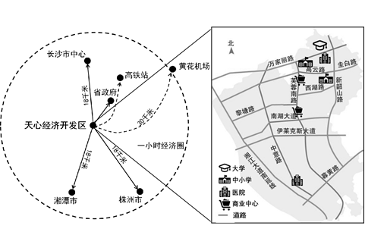
（2022广州一模）17．阅读图文材料，完成下列要求。（22分）
天心经济开发区是长沙市最早成立的工业园区之一，成立初期以传统制造业为主。2013年，湖南省决定建设“长株潭城市群生态绿心”。天心经济开发区大部分区域属于“绿心”范围，制造企业大多被迁出，保留的制造企业生产规模缩小并进行转型升级。目前，天心经济开发区主要向社会提供研发设计、科技成果转化、制造质量技术监测等高新技术服务。图8示意天心经济开发区的位置及部分公共设施分布。
（1）指出天心经济开发区迁出企业的突出特点。（6分）
（2）简述天心经济开发区发展现代服务业的区位优势。（8分）
（3）分析天心经济开发区从传统制造业向现代服务业转型的机制。（8分）
转型机制：
传统产业有转出需求
传统产业转出之后有发展新产业的需求
新产业符合转型的要求
该区域有新产业发展所需的条件

Slide 11
(1)规模大;能耗高;污染大;效益低。(每点2分，共6分)
(2)位于长株潭的中心，地理位置优越;与区内主要城市处于一小时经济圈内，交通便利，信息通达度高:大部分属于“城市群生态绿心”区域，有政策支持;区内外企业众多，对现代服务需求大;配套设施完善，吸引人才集聚;有高校支持，人才众多。(每点2分，共8分
3)城市生态绿心建设对产业环保要求提高，原有污染企业需要退出:传统产业迁出为新产业腾出空间;现代服务业具有绿色、高端、智慧、搞笑等特点，符合区域发展需求;当地政府利用人才、地理位置、交通等优势发展现代服务业

Slide 12
CBADC ABDBC ACCAB DBDC
宁波市S集团成立于1990年，是中国最大的一体化针织服装代工企业之一，主要为国际知名品牌进行贴牌加工，产品销往国际市场。进入21世纪后，越来越多的宁波纺织服装企业开始创立自主品牌，但S集团坚持在具有传统优势的外贸行业做大做强。2005年，S集团在柬埔寨、越南等国设立了境外投资企业，主要从事纺织服装的生产加工和销售。2009～2017年，S集团新增188项专利，并将大部分利润投入到专利研发中。据此完成下面小题。
1. 进入21世纪后，越来越多的宁波纺织服装企业创立自主品牌，其目的是
A. 降低生产成本 B. 抢占国际市场 C. 增加产品附加值 D. 扩大生产范围
2. 2005年，S集团在东南亚国家设立境外投资企业主要优势是
A. 基础设施完善 B. 贸易壁垒较少 C. 海运交通便利 D. 劳动力素质高
3. S集团研发的专利多数属于
①技术改造领域 ②设备研发领域 ③产品设计领域 ④品牌创意领域
A. ①② B. ①③ C. ②③ D. ③④

Slide 13
1895年张謇在江苏南通创建大生纱厂，南通开始了近代工业化进程。至今，南通已形成了涵盖纺织行业上下游的全产业链。2021年5月18—20日中国南通国际高端纺织产业博览会盛大举行，展览采取“实体展线下+线上云展”双轨联动形式举行，共签约高端制造产业类和采购等项目共18个。据此完成下面小题。
4. 当前，纺织业面临诸多外部风险和不确定性，南通纺织产业可能面临的挑战不包括
A. 原材料价格上涨B. 国内外市场饱和C. 新冠疫情冲击D. 本地产业升级
5. 南通将力争成全球高端纺织产业引领者作为发展目标，其主要得益于该地
①劳动力资源丰富②研发实力雄厚③政府政策支持④协作条件优越
A. ①③ B. ②④ C. ③④ D. ①④
6. 此次中国南通国际高端纺织产业博览会举办的最主要目的是
A. 促进产业发展B. 增加线下交易量C. 提升城市形象D. 开拓海外市场

Slide 14
位于南岭附近的江西南康市是传统的“木匠之乡”。2008年以来逐渐形成了“乡乡成片家具厂”的格局。2011年南康市筹建了家具共享智能备料中心，向家具企业提供各规格家具掌部件产品，并相继引进众多家具设计机构。2020年该市重点打造的某家具龙头企业成功上市。据此完成下面小题。
9、 建设共享智能备料中心主要利于家具企业
①提高品牌知名度②降低运输成本③缩短生产流程④提高生产技术
A. ①② B. ②③ C. ③④ D. ①④
10. 众多家具设计机构集聚南康市，主要是因为该市
A. 科技基础好 B. 劳动力丰富 C. 市场广阔 D. 原材料充足
11. 南康市打造家具龙头企业主要为了
A. 引领行业发展 B. 降低营销成本 C. 丰富产品款式 D. 扩大生产规模

Slide 15
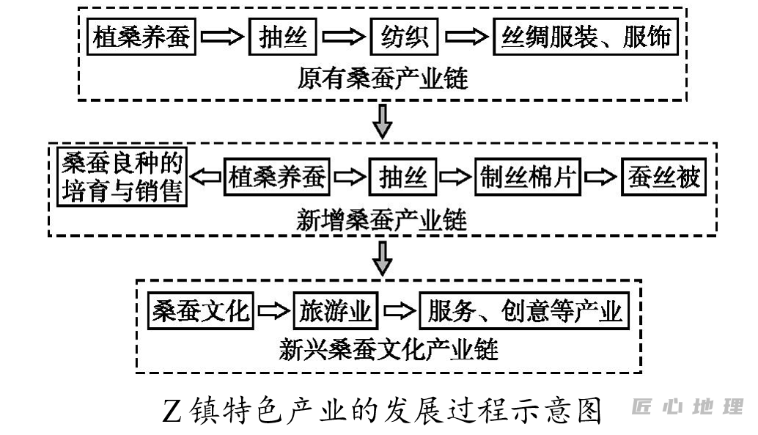
太湖流域Z镇植桑养蚕、丝绸纺织的历史悠久。近年来，Z镇积极发展桑蚕及相关产业，形成了特色小镇。读图文材料，回答题。
12.据图中信息判断，对该镇特色产业发展方式最准确的概括是
A.扩大丝绸服装制造业，形成规模优势
B.新增蚕丝被制造业，培育新的产业链
C.基于植桑养蚕，逐步形成多元化产业
D.传播桑蚕文化，发展丝绸专题旅游业
13.该特色小镇实现了社会与经济协调发展，其最主要的原因是
A.特色产业发展与城镇建设互动并进 B.利用地域文化吸引外来人口
C.通过延长桑蚕产业链提高经济效益 D.在城镇化过程中保护了环境

Slide 16
2020年上半年，在新冠肺炎疫情持续影响下，广东省东莞市推行了灵活的临时性用工模式--“共享员工”，这是该市一些暂时难以复工的中小企业将员工以共享模式进行短期人力输出的合作用工方式。据此完成下列小题。
14、东莞市出现“共享员工”用工模式，是因为
A．劳动力供需失衡 B．劳动力需求量大 C．企业间交通便捷 D．企业间协作交流
15、东莞市输出、输入“共享员工”的行业组合正确的是
A．钢铁企业→物流业 B．线下餐饮业→在线零售业
C．制造业→旅游业 D．KTV行业→影院行业
16、东莞市推行“共享员工”用工模式能够
A．实现企业之间的联合发展 B．保障所有企业顺利复工
C．利于企业内员工合理流动 D．实现企业、员工共赢

Slide 17
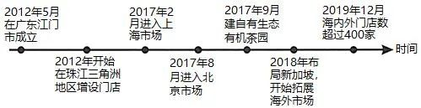
下图示意我国某新式茶饮连锁企业的发展扩展过程，据此完成下面小题。
17.影响该企业新增门店选址的主要因素是
A. 位置临近 B. 市场需求 C. 消费文化 D. 原料供应
18.推测该企业的自有生态有机茶园可能建于
A. 吉林长白山 B. 珠江三角洲 C. 山西五台山 D. 贵州梵净山
19.该企业建自有生态有机茶园的主要目的是
A. 保障原料供给 B. 促进海外布局 C. 提升商品质量 D. 降低生产成本

